Slide 1
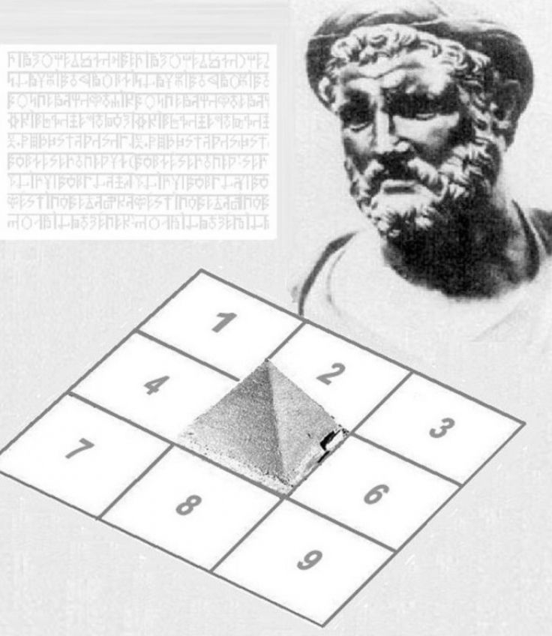
«ЕСЛИ ЕСТЬ В МИРЕ ЗАКОНЫ, КОТОРЫМ ПОВИНУЮТСЯ ВСЕ НА СВЕТЕ, И ЛЮДИ, И БОГИ - ТО ЭТО , ПРЕЖДЕ ВСЕГО ЗАКОНЫ МАТЕМАТИЧЕСКИЕ» «КТО ЗНАЕТ МАТЕМАТИКУ, ТОТ ЗНАЕТ ТО, ЧТО ВЫШЕ БОГОВ»
ПИФАГОР

Slide 2

ЧИСЛА -
это самые универсальные символы, что понятны в любой культуре. Они передавались людьми из поколения в поколение. Число - есть вибрация. И каждая школа это по-своему трактует!

Slide 3
ШКОЛЫ
Квадрат Пифагора - наука о «вибрациях чисел». Западная нумерология– это соотнесение букв латинского алфавита с числами. По ее мнению, нет ничего случайного в нашем мире, а значит, буквы в алфавите идут именно в такой последовательности, не просто так. Ведическая нумерология основана на ведах – древних сакральных знаниях, написанных на санскрите.
Библейская нумерология
Числа, знаки имеют свой подтекст.
Халдейская нумерология опирается на фонетический аспект,
то есть, на звучание имени человека, а не на его написание.
Таро - нумерология
Эта методика самопознания основана на высших арканах Таро, каждый из которых символизируют энергию.
Ангельская нумерология- интерпретирует повторение в повседневной жизни одних и тех же числовых комбинаций.

Slide 4

ПРИНЦИПЫ НУМЕРОЛОГИИ
Простота (понимание чисел 1-9, где есть корневое значение любого числа) По теории Пифагора, все числа, больше 9, могут быть сокращены до цифр от 1 до 9, поскольку они являются исходными числами, из которых могут быть получены все другие.
Баланс Каждая энергия ДУАЛЬНА. Это значит, что человек может проявлять ее как в плюсе так и в минусе. Зависит это от осознанности и ответственности человека. Это ежедневный выбор человека. Плюс или минус, белое или черное.
Цикличность Прогностика работает так: повторяем выбор = повторяем сценарий!

Slide 5

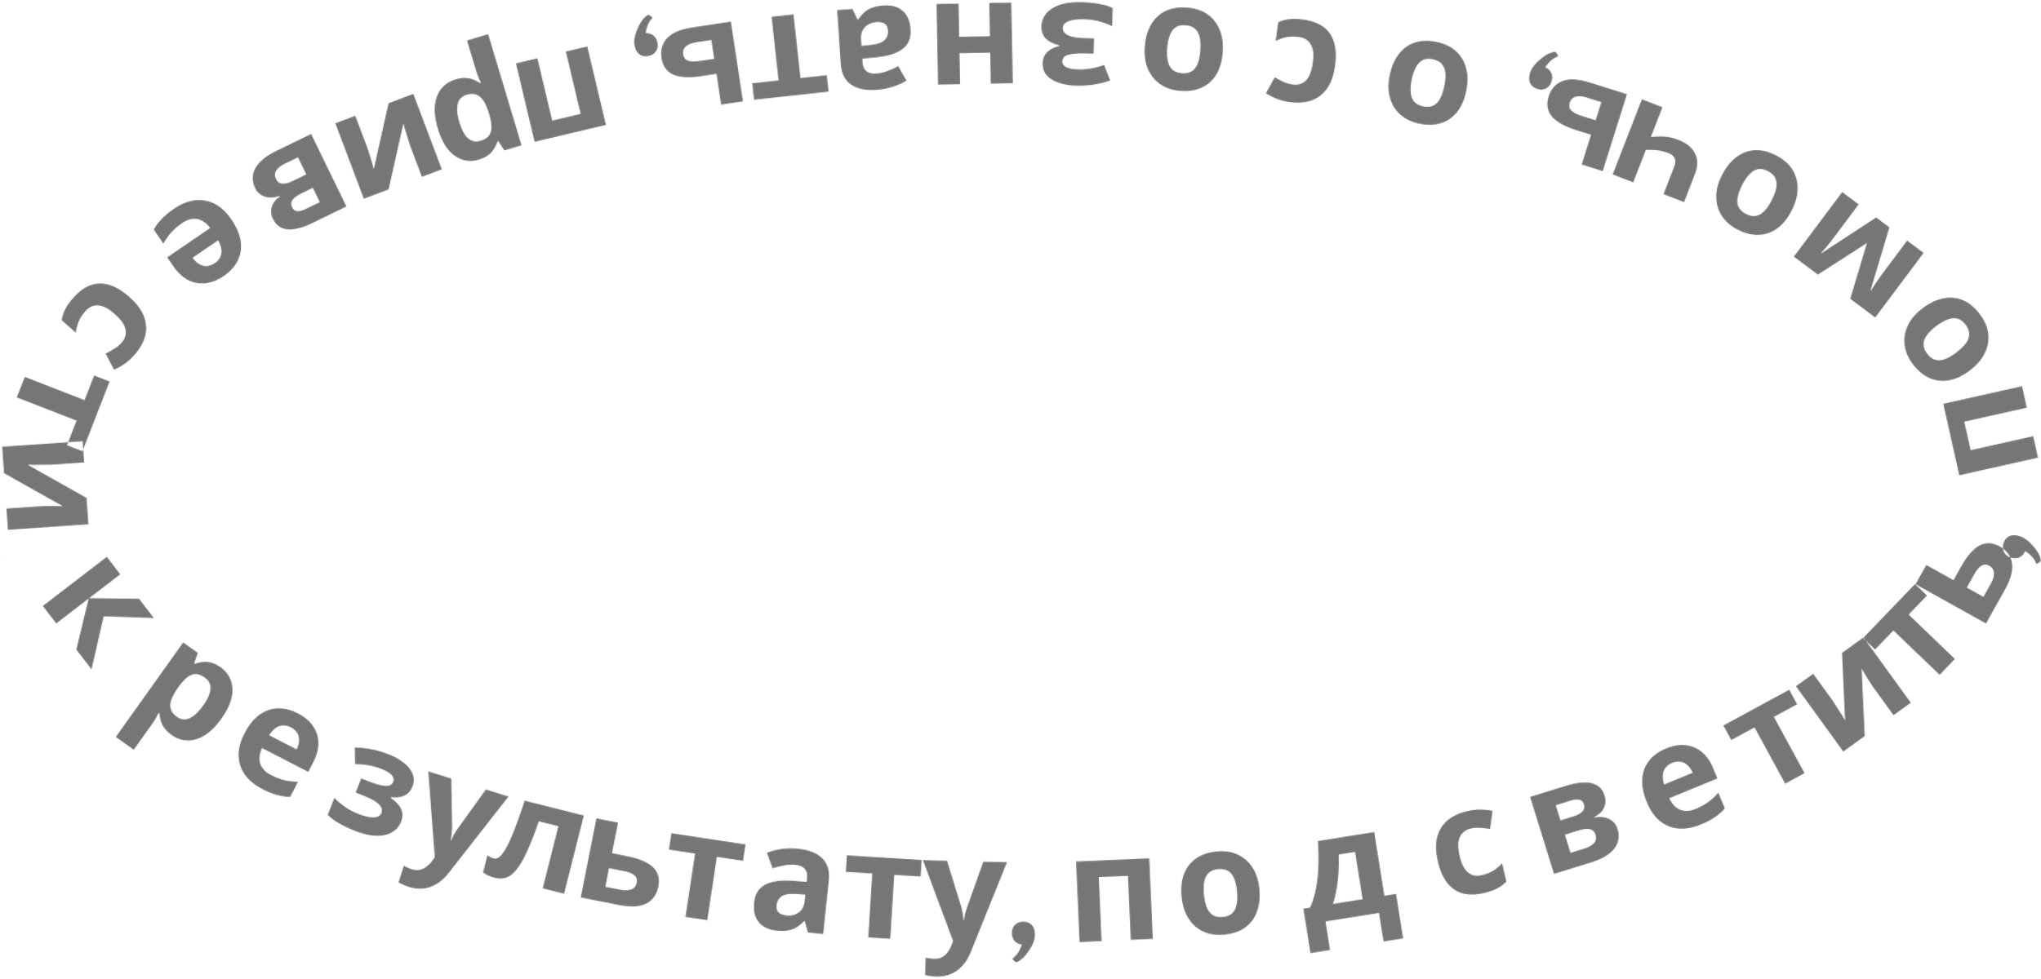
ПОМНИТЕ! Одержимость приводит к профессионализму! Человек приходит к вам за помощью, за ресурсом! Ваша задача осознать в какой точке человек на момент консультации, показать его возможности и к чему он может прийти!
,

Slide 6
МЕТАФИЗИКА ЧИСЕЛ
0 - начало, пустота, истина. Мощный потенциал, но без другого числа не может раскрыться. 10 - “я большой”. Единица усиливается, либо ноль добавляет задачу со звездочкой. 1 - мощное мужское начало ,идея, первый импульс, мысль 2 - о партнерстве, осознания слова “Мы”, взаимоотношения, женское число (капризность), число выбора, умение принимать 3 - ребенок, творение, общение, взаимодействие с другими людьми. Три единства: тело, разум, душа! Фигура треугольник.
4 - стабильность, устойчивость, консервативность. Фигура - квадрат. 4 времени года, 4 стихии. 5 - свобода ,перемены ,выход за рамки. 6 - самодостаточность, комфорт, наполнение, семья. 7 - число мистики, непривязанность к материальному, поиск истины. Запущенная стрела вверх. 8 - число кармы, причинно-следственная связь. 9 - глобальность, благотворительность, завершение, подведение итогов.
ТРИГОНЫ ЧИСЕЛ
1, 5, 7 - энергия, идея 2, 4, 8 - материальный мир, результат 3, 6, 9 - служение, духовность

Slide 7
РАСЧЕТ:
18.06.1988 =1+8+6+1+9+8+8 = 41 4+1 = 5 41/5 Дальше берём 2 константа и умножаем на первую цифру в дате рождения 2*1=2 41-2=3+9 = 12 39/12 18.06.1988 небесный паспорт
41/5. 39/12
Число дня - это ошибки прошлых воплощений Месяц - задача в рамках рода Год - вероятный сценарий следующей жизни

Slide 8
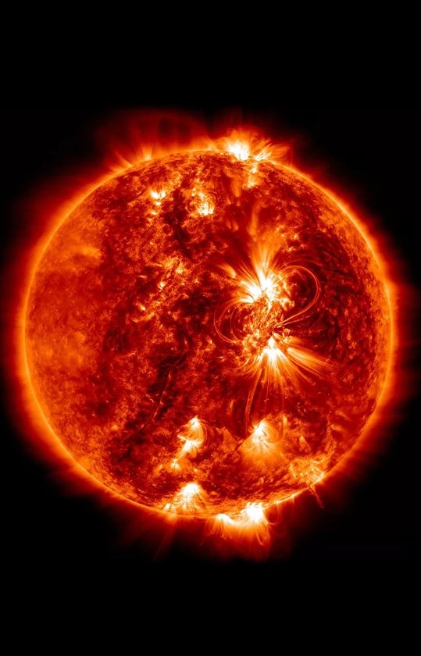
ВЕДИЧЕСКАЯ НУМЕРОЛОГИЯ: СОЛНЦЕ
Индивидуальность Жизненная сила Сила воли Отец
Старт всему новому, веду за собой, про идею. Я есть индивидуальность, я - первый. Предводитель с флагом, лидер.
1

Slide 9
В невежестве: Зацикленность на себе, гордыня, агрессия, болезненная зависимость от мнения окружающих, враждебный настрой по отношению к миру, постоянные претензии, длительный гнев, высокомерие или наоборот, полная неуверенность в себе. В страсти: Сильное желание быть в центре внимания, огромное стремление к власти, желание манипулировать другими, эксплуатировать их, большая активность в преследовании своих эгоистичных целей, принятие ответственности, только если это выгодно. В благости: Большое чувство ответственности — за себя, за свой род, благородство, щедрость, человечность, целеустремленность, решительность, самодисциплина, большая сила воли, умение руководить, новаторство.

Slide 10
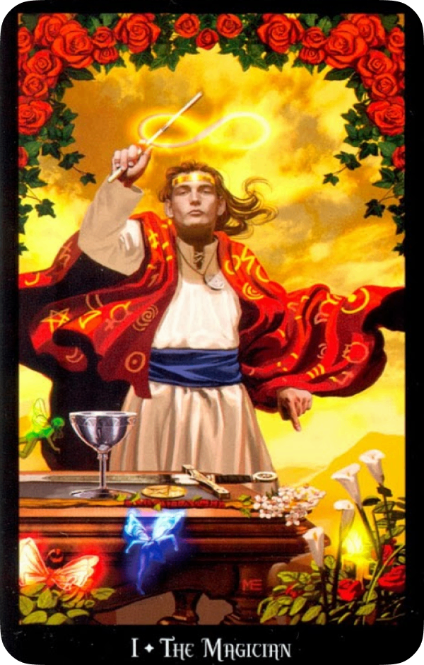
ТАРО НУМЕРОЛОГИЯ: МАГ
Энергия Первопроходец Уникальность Достигатор Посвящение в Идею
1

Slide 11
Плюсы энергии: • Посвящение в идею (не верят в себя, ищут подтверждения извне) • Умение пробивать дорогу самостоятельно • Возможность творить и создавать что–то уникальное • Новаторство и лидерство • Мощная материализующая способность мысли (все что говорят может мгновенно приобретать форму) • Создав и реализовав себя, помогают реализоваться другим • Любят красивые аксессуары Минусы энергии: • Признание только своей значимости и уникальности (корона) • Подавление и подчинение своей воле, выраженный эгоизм • Неверие в собственные силы и неумение сложить себе цену • Неуважение своей личности, комплексы • Неумение и нежелание социально реализовываться • Страх публичных выступлений • Проблемы в отношениях с братьями и сестрами • Бунтуют, идут не по всему пути, а чтобы доказать кому-то что-то • Нежелание взрослеть

Slide 12

Для реализации потенциала: • Вернуть себе самоопределение • Развивать коммуникацию, обучаться ораторскому мастерству, учиться доносить идеи • Проводить свои идеи в мир и посвящать в них людей • Изучать законы материализации мысли • Работать над заниженной самооценкой • Научиться брать ответственность за себя и других людей • Найти свою уникальную нишу, стать первым в чем-то • Концентрироваться на одной идее и доводить ее до логического завершения

Slide 13
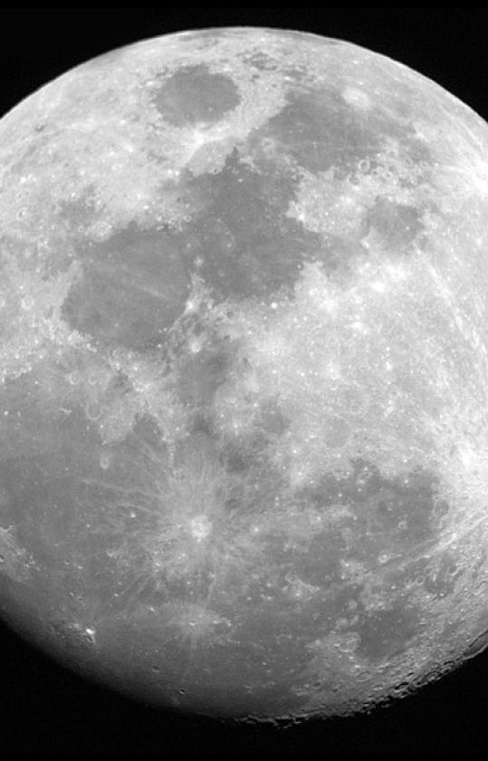
ВЕДИЧЕСКАЯ НУМЕРОЛОГИЯ: ЛУНА
Чувства Эмоции Инстинкты Мать
Дипломатичность, партнерство, равновесие, умение проявлять гибкость. Руководить через вдохновение, миролюбивы.
2

Slide 14
В невежестве: Частые истерики, глубокие депрессии, огромные страхи, плохая память, большая мнительность, неспособность управлять своими эмоциями или наоборот, полное их подавление, нежелание иметь детей. В страсти: Очень беспокойный ум, меняющиеся эмоции, большая привязанность к своим детям и равнодушие к чужим. Хитрят, сплетничают. В благости: Развитая интуиция, дружелюбие по отношению ко всем живым существам, желание и способность заботиться о других, огромное чувство внутреннего счастья, полное спокойствие, большая благодарность ко всему, с чем соприкасается человек, уважение и любовь к матери. Серьезное отношение к зачатию, деторождению и воспитанию детей.

Slide 15
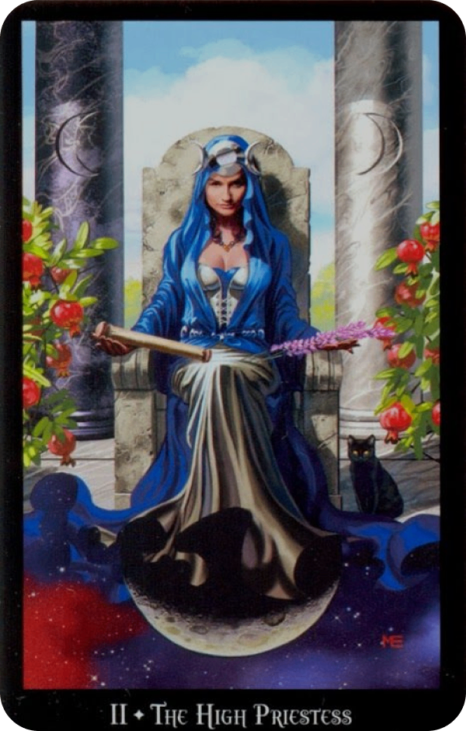

ТАРО НУМЕРОЛОГИЯ: ВЕРХОВНАЯ ЖРИЦА
Интуиция Наблюдательность Женская Природа Информация Передача Общение Тайна Забота Помощь
2

Slide 16
Плюсы энергии: • Гармоничные отношения между матерью и ребенком • Дипломатические способности, умение урегулировать конфликты • Сильная интуиция, связь с подсознанием, умение видеть и чувствовать глубоко • Способность получать любую информацию, владеть тайнами • Способность управлять в тени • Способность исцелять руками и словом • Любовь и понимание природы и животного мира • Мягкая обволакивающая энергетика • Глубинный контакт с собой Минусы энергии: • Потеря своего “Я”, страх проявлять себя • Сложные отношения с мамой, созависимость с ней • Отсутствие контакта с телом • Вечные сомнения, капризность и непостоянность • Сплетни, интриги, козни, ссорят между собой людей • Пребывание в состоянии недовольства. Противоречивость и двойственность натуры • Скрытность, двуличие, ложь • Смена масок и ролей, фальшивость, ненадёжность • Неумение делать выбор

Slide 17

Для реализации потенциала: • Познать себя, свое “Я” • Выйти из созависимости с мамой • Найти в самом себе точку опоры и равновесия • Собирать информацию и быть ее источником. Не допускать ее искажения. • Объединять, а не ссорить людей • Вкладывать средства в обучение, информацию • Научиться прямо говорить о своих желаниях и потребностях

Slide 18
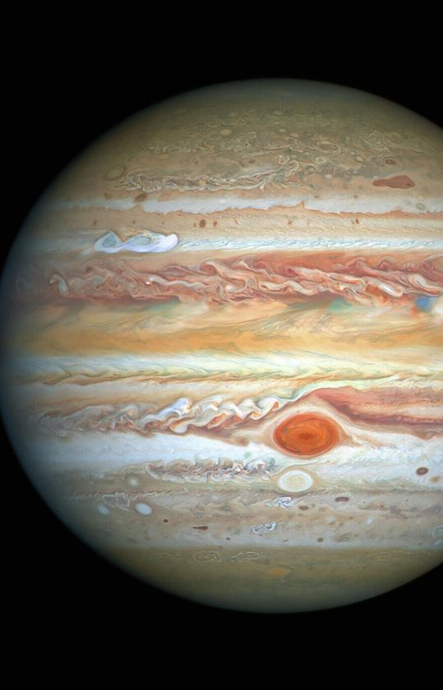
ВЕДИЧЕСКАЯ НУМЕРОЛОГИЯ: ЮПИТЕР
Удача Образование Философия Мудрость
Учитель. Энергия расширения. Я всегда расту!
3

Slide 19
В невежестве: Алчность, грубая непочтительная речь, постоянное осуждение других, жесткая оценка, критика различных религиозных течений, большой пессимизм. В страсти: Безрассудство, осуждение других, склонность к азартным играм, желание со всеми спорить, непризнание никаких авторитетов, излишняя принципиальность. Следование тем моральным нормам, которые способствуют материальному прогрессу. В благости: Оптимизм, почтительная речь, честность, искренность, любовь делать пожертвования, независимость от денег. Регулярность и последовательность в духовной практике. Полный отказ от азартных игр. Отсутствие критики и осуждения других людей как в уме, так и на словах.

Slide 20
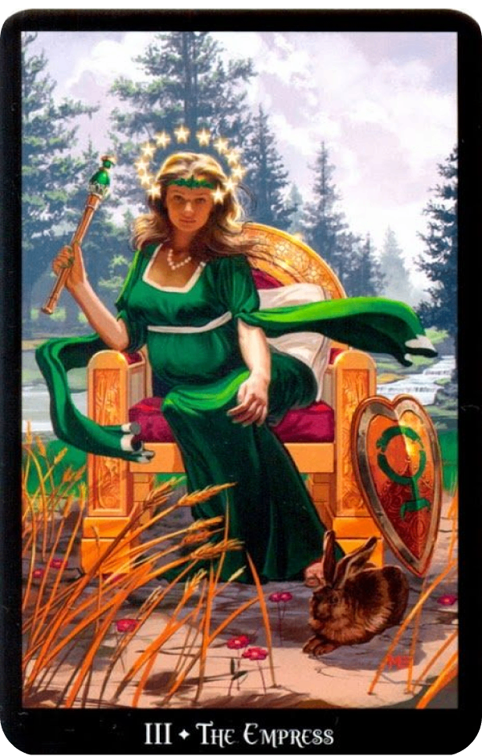
ТАРО НУМЕРОЛОГИЯ: ИМПЕРАТРИЦА
Ресурс Жизнь Мать Женщина Плодородие Творчество Роскошь
3

Slide 21
Плюсы энергии: • Энергия женская (инь) • Умение заработать деньги, создать материю, организовать свой бизнес • Умение быть хозяйкой своей жизни • Все на своих местах, порядок дома и на работе • Модная одежда, шарм • Умение делегировать полномочия на мужчину и не тащить все на себе • Прекрасные отношения с мамой, дочкой и всеми женщинами в роду. Умение уважать женщин • Творчество, рукоделие • Баланс материнства и социальной реализации Минусы энергии: • Деспотичность и чрезмерная властность, гиперконтроль над детьми и близкими • Зацикленность на материи • Капризность, желание повышенного внимания и заботы к себе • Зацикленность на внешности и материальных благах • Непринятие своей женской природы, своего тела, потребностей тела • Нежелание рожать детей, аборты • Плохие отношения мать-дочь. Неуважение к женщинам • Неумение создавать безопасность, кто-то должен ее создать • Закрытие творческого потока

Slide 22

Для реализации потенциала: • Создай себе безопасность самостоятельно • Научись любить жизнь и стань ее источником • Развивай свою женскую, созидательную энергию • Налаживай отношения с мамой и со всем женским родом • Научись уважать своего партнера • Вовремя отпускай своих взрослых детей • Находи источники вдохновения, творчества

Slide 23
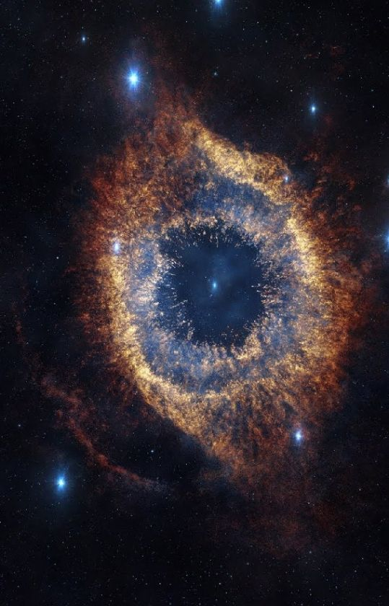
ВЕДИЧЕСКАЯ НУМЕРОЛОГИЯ: РАХУ
Стабильность Защита Консерватизм Отравление Иллюзия
4
4

Slide 24
В невежестве: Даёт помутнение сознания и потерю памяти. Если у человека такое положение Раху, то он не может питаться натуральной пищей, ему от нее плохо. Привязанность к курению, спиртному. В страсти: Затмевает сознание, дает слепое следование какой-то идее, фанатизм, который быстро переходит в невежество, наделяет огромными материальными желаниями, стремлением манипулировать, владеть магическими приемами. В благости: Стремление жить на природе, предпочтение натуральных продуктов, регулярные медитации. Четкое осознание, что этот мир иллюзорен. Способность видеть прошлое и будущее, интуитивно понимать тонкие законы Вселенной. Бескорыстие. Полное отсутствия страха перед будущим.

Slide 25
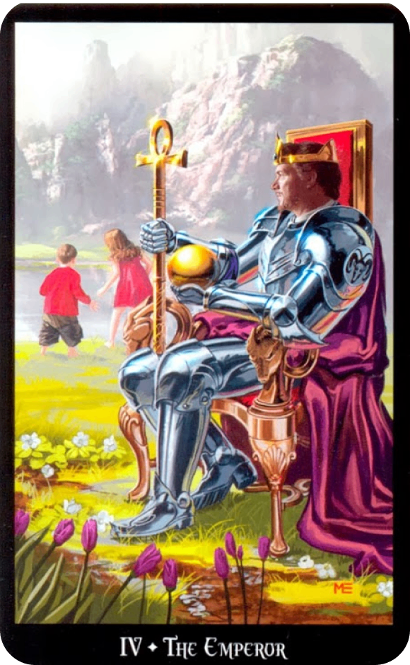
ТАРО НУМЕРОЛОГИЯ: ИМПЕРАТОР
Лидер Ресурс Мужчина Отец Ответственность Границы Основательность Преумножение Достижения Статус Дисциплина
4

Slide 26
Плюсы энергии: У женщин: • Мужская энергия • Хорошо себя чувствует в обществе мужчин, уважает их • Прекрасные отношения с отцом • Баланс духовного и материального • Умение делать деньги, создавать безопасность • Профессионализм У мужчин: • Умение брать на себя ответственность и принимать решения • Сепарация от отца • Порядок в любом деле • Прекрасная логика, сила воли • Четкие убеждения и принципы • Внутренний стержень, харизма • Умение делать деньги • Высокий профессионализм • Руководитель от бога

Slide 27
Минусы энергии: У женщин: • Авторитарность, деспотизм и жесткость • Излишний контроль над близкими • Чрезмерные материальные привязанности • Подавление мужчин, соревнования со всеми мужчинами • Одеваются и ведут себя как мужчины • Одиночество У мужчин: • Излишний контроль над близкими, навязывание своих правил • Проблемы в отношении с отцом и мужчинами в целом • Неумение уступать, гордыня • Консервативны • Разрушающий трудоголизм

Slide 28

Для реализации потенциала: • Стать профи в любимом деле • Обрести профессию • Создать себе безопасность • Научиться зарабатывать деньги • Становиться более мягкой или мягким • Наладить взаимоотношения с отцом и мужчинами • Научиться признавать и исправлять свои ошибки

Slide 29
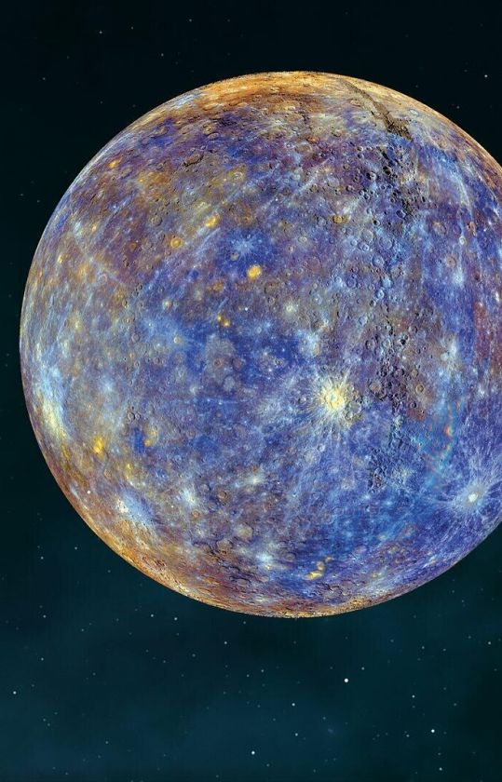
ВЕДИЧЕСКАЯ НУМЕРОЛОГИЯ: МЕРКУРИЙ
Гибкость Скорость Свобода Перемены Движение
Со всеми договорится, самая быстрая планета, быстро принимает решения, примеряет любой образ (хамелеон). Любовь к авантюрам.
5

Slide 30
В невежестве: Неумение концентрироваться, бессмысленная активность (тела и ума), коварство, плохая память, нежелание учиться новому. Неспособность извлекать уроки из прошедших событий и тотальное обвинение всех в своих проблемах. Легко выходят из отношений. В страсти: Хитрость, желание слушать и передавать сплетни, особенно с сексуальным оттенком, умение наладить отношения с «нужными» людьми, стремление казаться всезнайками, желание изучать то, что поможет манипулировать людьми, достичь высокого материального положения и славы, большая активность ума и тела, суетливость, продажность, заумная речь, огромная гордыня из-за интеллекта.

Slide 31
В благости: Непревзойденная логика, глубочайшие аналитические способности, умение учиться на чужих ошибках и очень кратких наставлениях, умение быстро схватывать суть. Способность объяснять сложные вещи коротко и простым, доступным языком, находить со всеми общий язык. Открытость к новым знаниям, способность четко ставить цели и достигать их вне зависимости от обстоятельств, быстрая адаптация к различным жизненным обстоятельствам и людям. Способность контролировать свои чувства и ум. Тонкое чувство юмора, умение по-хорошему шутить над собой. Здравомыслие. Сильное желание познать Абсолютную Истину и изучать Высшие знания. Понимание, что всё, что с нами происходит — это уроки, а все, кого мы встречаем в жизни — это наши Учителя. Понимание того, что только Божественная любовь может быть конечной целью жизни.

Slide 32
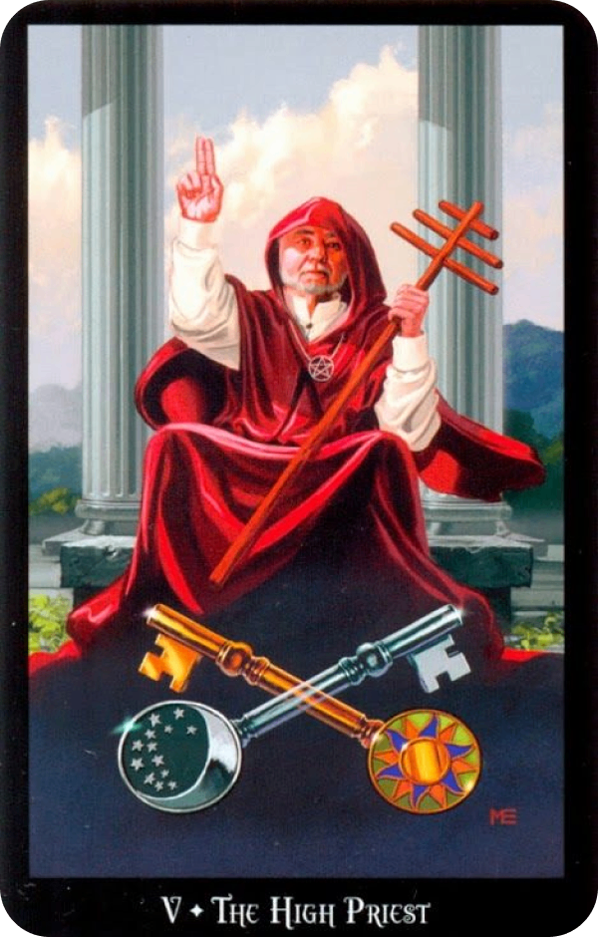

ТАРО НУМЕРОЛОГИЯ: ИЕРОФАНТ
Знание Традиция Порядок Семья Покровительство
5

Slide 33
Плюсы энергии: • Следование правилам и традициям. Хранители традиций • Ответственность и надежность. Во всем порядок и четкость • Хорошие ораторские способности, прекрасная логика • Умение сделать информацию практичной • Большая роль семьи, традиций • Всю жизнь учатся, ищут новую информацию • Передают накопленные знания. Умение говорить просто о сложном • Накапливают духовные знания. Принимают все и не делят мир на белое и черное • Всегда придут на помощь своим близким Минусы энергии: • Стремление не учить, а поучать. Деление людей на глупых и умных • Принимают только свою точку зрения, навязывают свои принципы • Сразу идут на спор, неумение идти на компромиссы • Гордыня, категоричность, узость мышления, сидят в своих рамках • Чрезмерная зацепка за семью и близких людей, контроль над ними • Консерваторы, никаких перемен • Всё подчинено логике, нет места интуиции • Желание управлять и властвовать • Проблемы с законом, проблемы с обучением • Неумение создавать и удерживать семью. Плохие отношения с отцом, потеря его авторитета • Синдром самозванца

Slide 34

Для реализации потенциала: • Следить за своей речью, спокойно говорить, а не поучать • Создавать пространство передачи знаний своим последователям и единомышленникам • Уважать мнение других, если даже он расходится с твоим • Развивать интуицию и принять, что не все можно поддать логике • Принять многогранность мира и выйти из рамок консерватизма • С легкостью решаться на перемены, принимать новое, изучать

Slide 35

ВЕДИЧЕСКАЯ НУМЕРОЛОГИЯ: ВЕНЕРА
Романтика Любовь Творчество Искусство
Потенциал помогать, лечить, лакшери жизнь, адресная, точечная забота.
6

Slide 36
В невежестве: Сексуальные извращения, гомосексуализм, склонность к сексуальному насилию или мазохизму, обращение к черной магии, неразборчивость в личных отношениях, грубость, вульгарность. В страсти: Частая смена сексуальных партнеров, пошлый юмор, желание манипулировать. Яркая, бросающаяся в глаза одежда, стремление всегда следовать моде. Привязанность к материальному положению партнера, его внешности, неспособность видеть суть. Супружеские измены. Сильная ревность. В благости: Безусловная любовь и доброжелательность ко всем живым существам. Способность принимать себя и других. Грациозность. Умение создавать пространство любви вокруг. Правильное использование драгоценных камней, цветов, музыки, ароматов. Чувство прекрасного. Всепрощение, скромность, отличное чувство юмора, харизма. Скромная, но со вкусом подобранная одежда.

Slide 37


ТАРО НУМЕРОЛОГИЯ: ВЛЮБЛЕННЫЕ
Правильный выбор Любовь Самоценность Дружба Общение Красота Гармония
6

Slide 38
Плюсы энергии: • Коммуникабельность, общительность • Прекрасный вкус, понимание моды, умение видеть и создавать красоту во всем • Любят нравиться • Безусловная любовь к себе и своему телу • Баланс между внутренним и внешним • Делают выбор уверенно и не жалеют о последствиях • Искренность и честность • Творческая одаренность Минусы энергии: • Зависимость от мнения окружающих • Болтливы и не умеют держать язык за зубами • Зацикленность на изживших себя отношениях • Зацеплены только за внешнюю красоту: красивое тело, красивая одежда • Поверхностны в чувствах • Нежелание видеть истину, пребывание в розовых очках • Бегают на свидания в надежде получить внимание и любовь

Slide 39

Для реализации потенциала: • Осознать что ты уже ЦЕННОСТЬ • Взращивать свою самоценность через собственные выборы • Научиться любить, невзирая на материальные преграды на своем пути любви • Перестать зависеть от мнения окружающих • Научиться делать СВОЙ ВЫБОР • Открывать сердце любви, научиться любить самой и не ждать ее от окружающих

Slide 40

ВЕДИЧЕСКАЯ НУМЕРОЛОГИЯ: КЕТУ
Изоляция Сомнения Внезапность Невидимое Отчуждение Освобождение
Теневая планета-мудрость, копать в самую суть, отрешенность.
7

Slide 41
В невежестве: Так как Кету является огненной планетой, в невежестве её энергии могут проявиться как сильный, ничем не обоснованный гнев, крайне импульсивное поведение. Может дать проблемы с самоидентификацией, большие страхи. Человек с Кету в невежестве не способен принимать перемены в жизни. В страсти: Человек с Кету в страсти всеми силами старается избежать изменений, он очень зацеплен за стабильность и именно этим притягивает в свою жизнь перемены, которых так боится. В благости: У людей с Кету в благости потрясающая интуиция, огромная проницательность и сила провидения. Кету дает человеку глубокое понимание духовных истин, мистические способности. Рождаются мистики.

Slide 42
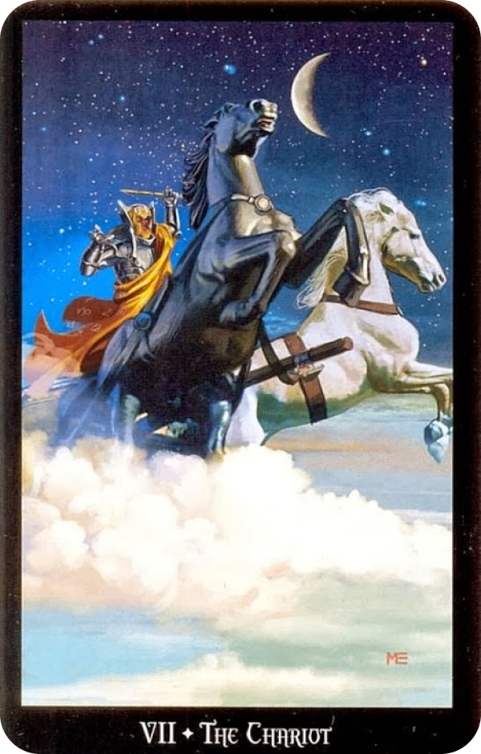
ТАРО НУМЕРОЛОГИЯ: КОЛЕСНИЦА
Прорыв Идея Движение Победа Управление Достижения Цель Команда Лидерство
7

Slide 43
Плюсы энергии: • Ставят перед собой цели и достигают их, ведут за собой других • Не сидят на месте, ищут приключения, нужно движение • Лидерская энергия, победители • Амбициозные • Хорошо водят любые виды транспорта • Упорны, настойчивы. Даже после неудач поднимаются и продолжают идти к своей цели • Реализуются в команде • Большие амбиции, серьёзные карьерные планы • Создают благостное детство детям Минусы энергии: • Нереализованные и ленивые • Часто не доводят дела до конца • Страх брать на себя ответственность • Воинственно настроены • Боязнь конкурировать • Замалчивание проблем • Неумение отстаивать свои границы • Саморазрушение

Slide 44

Для реализации потенциала: • Поверить что ты победитель и идти вперед из состояния чемпиона • Научиться говорить о своих целях и желаниях • Твоя жизнь – это движение вперед к намеченным целям. Преодолеть пассивность и лень • Взять управление колесницей жизни в собственные руки • Не бояться озвучивать свои мысли, они ценны для окружающих • Научиться управлять и руководить с миром и в миру • В реализации своей цели всегда опираться на коллектив, уметь принять их помощь и делегировать • Найти путь вдохновения в жизни и повести за собой людей

Slide 45
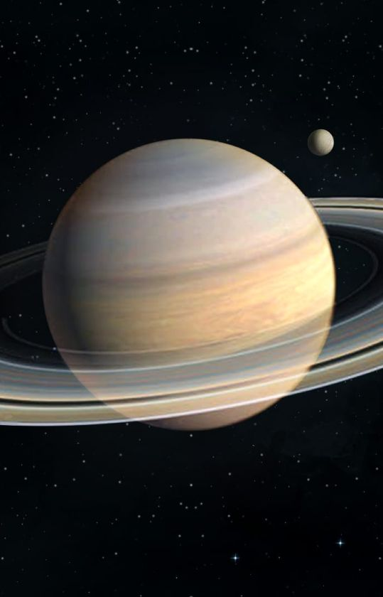
ВЕДИЧЕСКАЯ НУМЕРОЛОГИЯ: САТУРН
Закон Порядок Надёжность Планомерность Дисциплина Терпение Организатор
Мастерство, справедливость, служение.
8

Slide 46
В невежестве: Холодность, цинизм. Полная неспособность терпеть. Преступные наклонности, извращенность и паранойя. В страсти: Убежденность, что тяжелый труд — это цель жизни. Постоянное желание что-то изменить. Неумение отдыхать и расслабляться. Серьезное отношение ко всему, чрезмерная осторожность. Фанатичное стремление все организовывать. Привычка полагаться только на свои силы, трудоголизм, нетерпение. В благости: Терпение, скромность, отсутствие ложного Эго. Видение во всем Высшей воли, полное внутреннее приятие всего и всех, спокойствие. Верность, правдивость, надежность. Понимание, что подлинный труд — это в первую очередь работа над собой, своими недостатками, а не тяжелая работа ради достижения материального комфорта и славы. Контроль над эмоциями. Отличные исполнительские и организаторские способности.

Slide 47
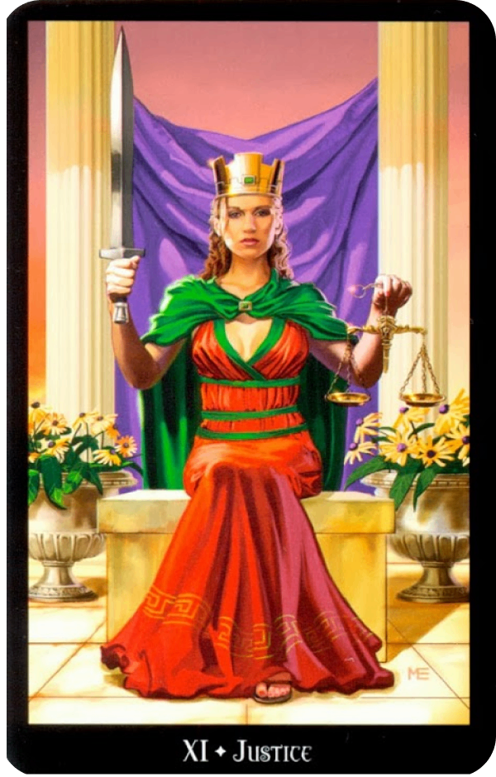
ТАРО НУМЕРОЛОГИЯ: СПРАВЕДЛИВОСТЬ
Защита Система Закон Ответственность Честность Самопрезентация Карма Справедливость Золотая Середина
8

Slide 48
Плюсы энергии: • Понимают законы кармы и причинно-следственные связи • Прекрасные координаторы • Пообещали –выполнили • Имеют обостренное чувство справедливости • Принадлежность системе Минусы энергии: • Убеждение, что жизнь трудна • Нежелание извлекать уроки с собственных ошибок и меняться, гордыня • Зацепка за честность “За что мне это?” • Тяжелая карма, бесконечная череда одних и тех же ситуаций • Чувство вины, самобичевание • Придирки к поступкам других

Slide 49
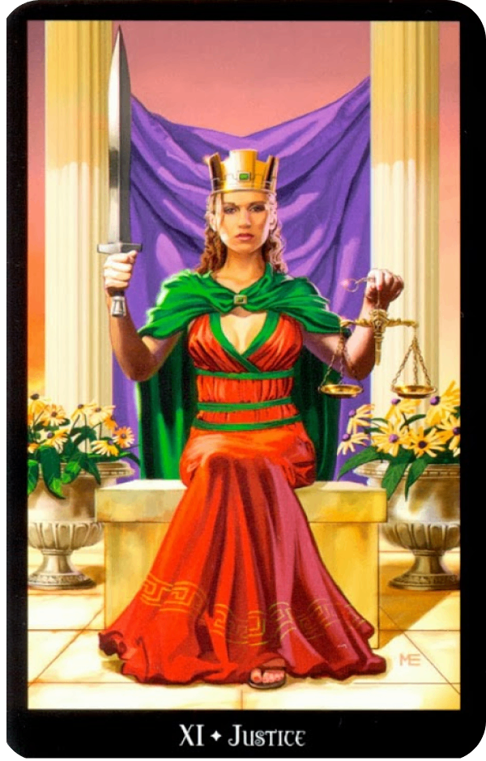
Для реализации потенциала: • Создавать систему во всём • Сохранять эмоциональный баланс, избегать перегибов • Помнить - во всех событиях есть справедливость Бога • Развивать гибкость, принятие других, позволять им быть • Изучать законы причинно-следственных связей

Slide 50
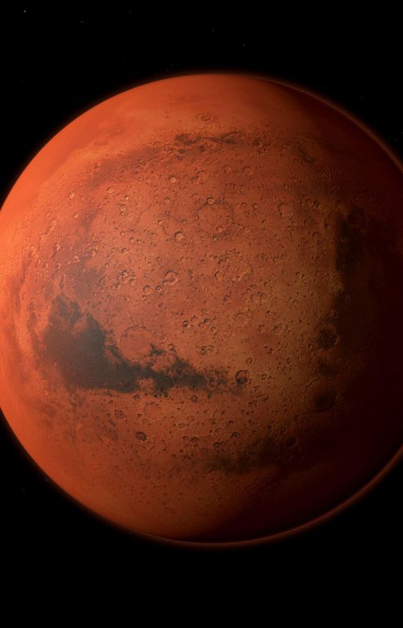
ВЕДИЧЕСКАЯ НУМЕРОЛОГИЯ: МАРС
Храбрость Энергичность Решительность Активность
Духовный воин, Амазонка.
9

Slide 51
В невежестве: Агрессивность ко всем, извращения, садизм, садомазохизм, безжалостность, жестокость. Речь наполнена гневом. В страсти: Большая физическая активность, сильное сексуальное желание, распущенность, большая физическая сила, привязанность к различным соревнованиям, турнирам, азартным играм. В благости: Бесстрашие, сила воли, энтузиазм, практичность, решительность, преданность Высшей цели, серьезное отношение к сексуальной энергии, способность ее накапливать, долгое время обходиться без секса. Четкое логическое мышление. Умение практически воплощать любые, даже революционные, идеи. Желание и способность защищать слабых.

Slide 52
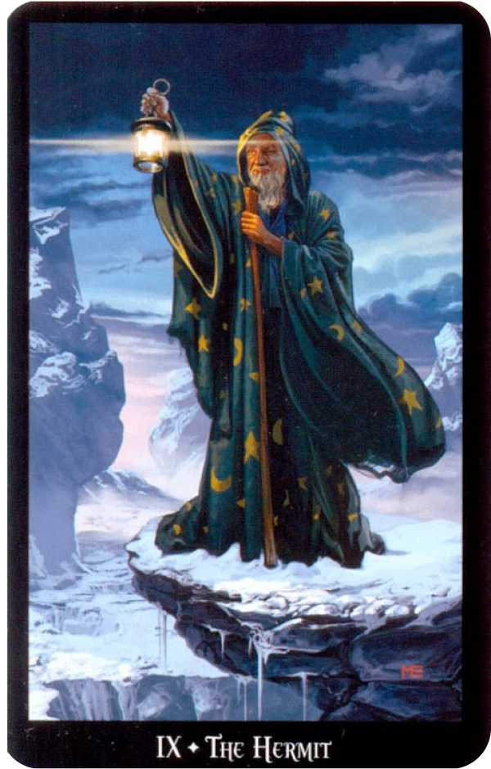
ТАРО НУМЕРОЛОГИЯ: ОТШЕЛЬНИК
Мудрость Опыт Передача Знаний Аналитика Самодостаточность Уединение Единомышленники Преданность Самопознание
9

Slide 53
Плюсы энергии: • Люди самодостаточные и наделенные мудростью • Любят одиночество и внутреннюю тишину • Неспешны и несуетливы. Склонны к научной деятельности • Очень глубокие, заботливые • Отдают свои знания • Лекари душ и тел • Переоценка прошлого • Предельная честность • Талант открывать путь другим людям Минусы энергии: • Замкнутые, недоверчивые, очень осторожные • Чрезмерный аскетизм • Гордыня, осуждение людей • Неразборчивы в интимных связях • Не умеют принимать блага материального мира • Гордыня • Склонность брать на себя вину

Slide 54

Для реализации потенциала: • Одиночество – это твой ресурс для озарений. Но не уходи туда надолго • Излечить душу от страха перед отношениями, от боли и обид прошлого • Убрать стену между собой и миром • Собрать круг единомышленников и передавать знания • Работать с опытом, и начать говорить о нем • Осознать, что у тебя ЕСТЬ ОПЫТ • Раскрывать в себе способности целительства душ и тел людей

